Slide 1
Geografia Politica ed Economica
Prof.ssa Simona Epasto

Slide 2
DIFFUSIONE SPAZIALE E INNOVAZIONE
METODOLOGIE E STRUMENTI DELLA GEOGRAFIA ECONOMICA

Slide 3
Processi di diffusione spaziale
In G.E. i processi di diffusione spaziale (idee, sapere, attività economiche, invenzioni ed innovazioni, informazioni) sono particolarmente importanti perché assumono significato se posti in relazione alla dimensione territoriale e al tempo di diffusione:
Diffusione per espansione: da un’area di origine (luogo innovazione) verso altre aree per successive ondate di propagazione (vicinanza- reti di trasporto)
Diffusione per rilocalizzazione: da un’area di origine verso nuove aree (es. decentramento industriale)

Slide 4
Diffusione per espansione
A) per contagio diretto: cruciali vicinanza e contiguità
La diffusione si estende in maniera centrifuga dall’area di origine verso l’esterno

Slide 5
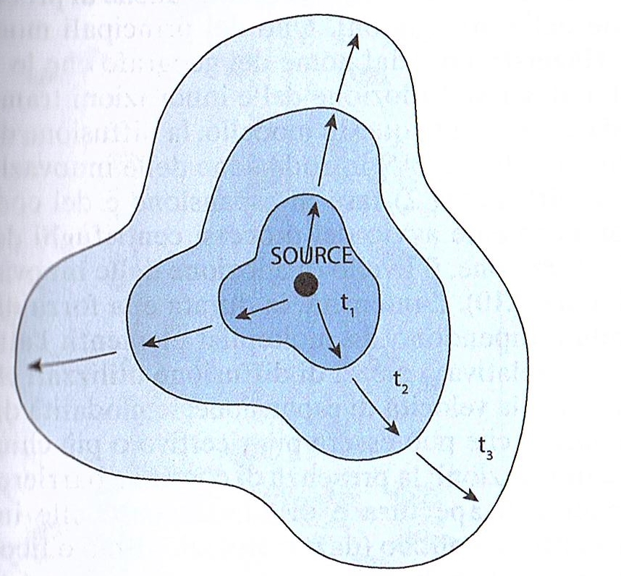
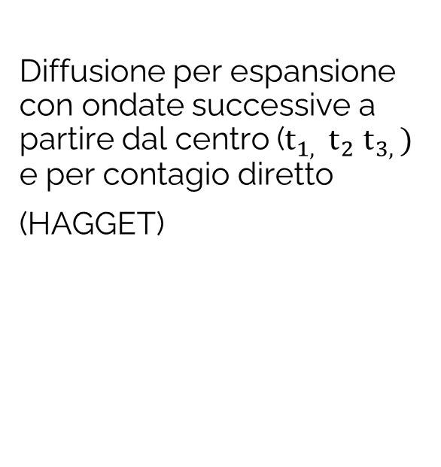
Diffusione per espansione
Diffusione per espansione con ondate successive a partire dal centro ($t_{1, }$ $t_{2}$ $t_{3, })$ e per contagio diretto
(HAGGET)

Slide 6
Diffusione per espansione
B) per via gerarchica: si espande seguendo le direttrici legate al livello o rango gerarchico
Dall’alto verso il basso, come ad es. dalle metropoli alle citta minori

Slide 7
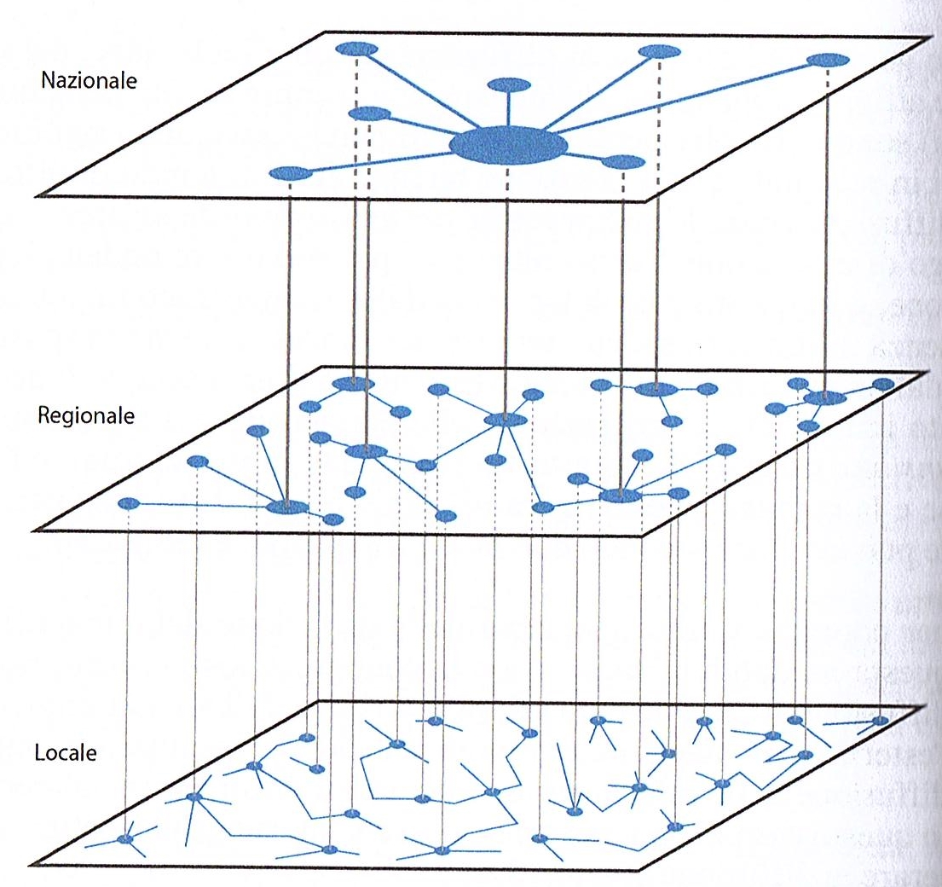
Diffusione per espansione
Diffusione per espansione di tipo gerarchico
(HAGERSTRAND)

Slide 8
Processi di diffusione spaziale delle innovazioni
Le modalità spazio-temporali della diffusione spaziale sono state correlate in molti studi geoeconomici anche ai processi di diffusione spaziale delle innovazioni
Uno dei principali modelli di analisi è il MODELLO DI HAGERSTRAND
H. descrive l’adozione delle innovazioni tramite la metafora delle ondate

Slide 9
Processi di diffusione spaziale delle innovazioni- Modello di Hagerstrand
3 fasi di diffusione delle innovazioni:
1) Introduzione delle innovazioni e avvio del processo di diffusione
2) Fase di espansione e del consolidamento e contemporaneamente avvio dei processi centrifughi della diffusione
3) Fase di saturazione con il completamento del livello di adozione delle innovazioni

Slide 10
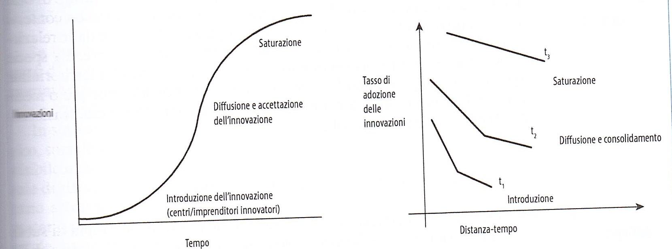
Modello di Hagerstrand
Curva logistica di diffusione delle innovazioni

Slide 11
Processi di diffusione spaziale delle innovazioni- Modello di Hagerstrand
Hagerstrand è stato anche uno dei primi a studiare la dimensione spazio-tempo nell’ottica delle teorie comportamentali
Considera il tempo e lo spazio come 2 condizioni fondamentali che limitano e condizionano l’azione umana
Lo studio della time-space geography pone al centro della sua analisi la contiguità spaziale e le connessioni che si formano tracciando i percorsi abituali delineati dai movimenti delle persone durante le loro attività quotidiane in un periodo di tempo stabilito

Slide 12
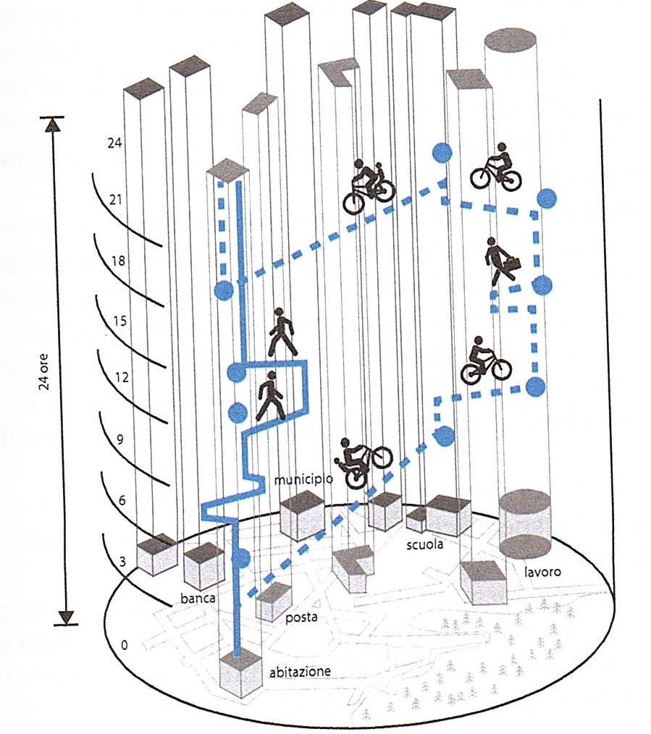
Modello di Hagerstrand
I percorsi spazio-tempo

